Slide 1

„A delightful language for reliable web applications.“
(elm-lang.org)

Slide 2
Elm ist eine funktionale Programmiersprache die zu JavaScript compiliert
Man baut damit Webseiten, Webanwendungen und Webkomponenten.
Der Fokus liegt auf simpel und qualitative Werkzeuge.

Slide 3
Warum Funktional
Keine Laufzeitfehler
Nützliche Fehlernachrichten
Refaktorierung mit Sicherheit
Automatisch semantische Versionierung für alle Elm Pakete
Optimierung beim Bauen

Slide 4
Jetzt
Npm, Yarn
Webpack, Rollup, Vite
React, Angular, Vue, Svelte
Redux, NGRX, Vuex, Akita, Elf
Typescript, Flow
Immutable.js

Slide 5

Imperativ & Funktional
Rein Funktional
Kompromiss behaftet
Keine Hintertür

Slide 6
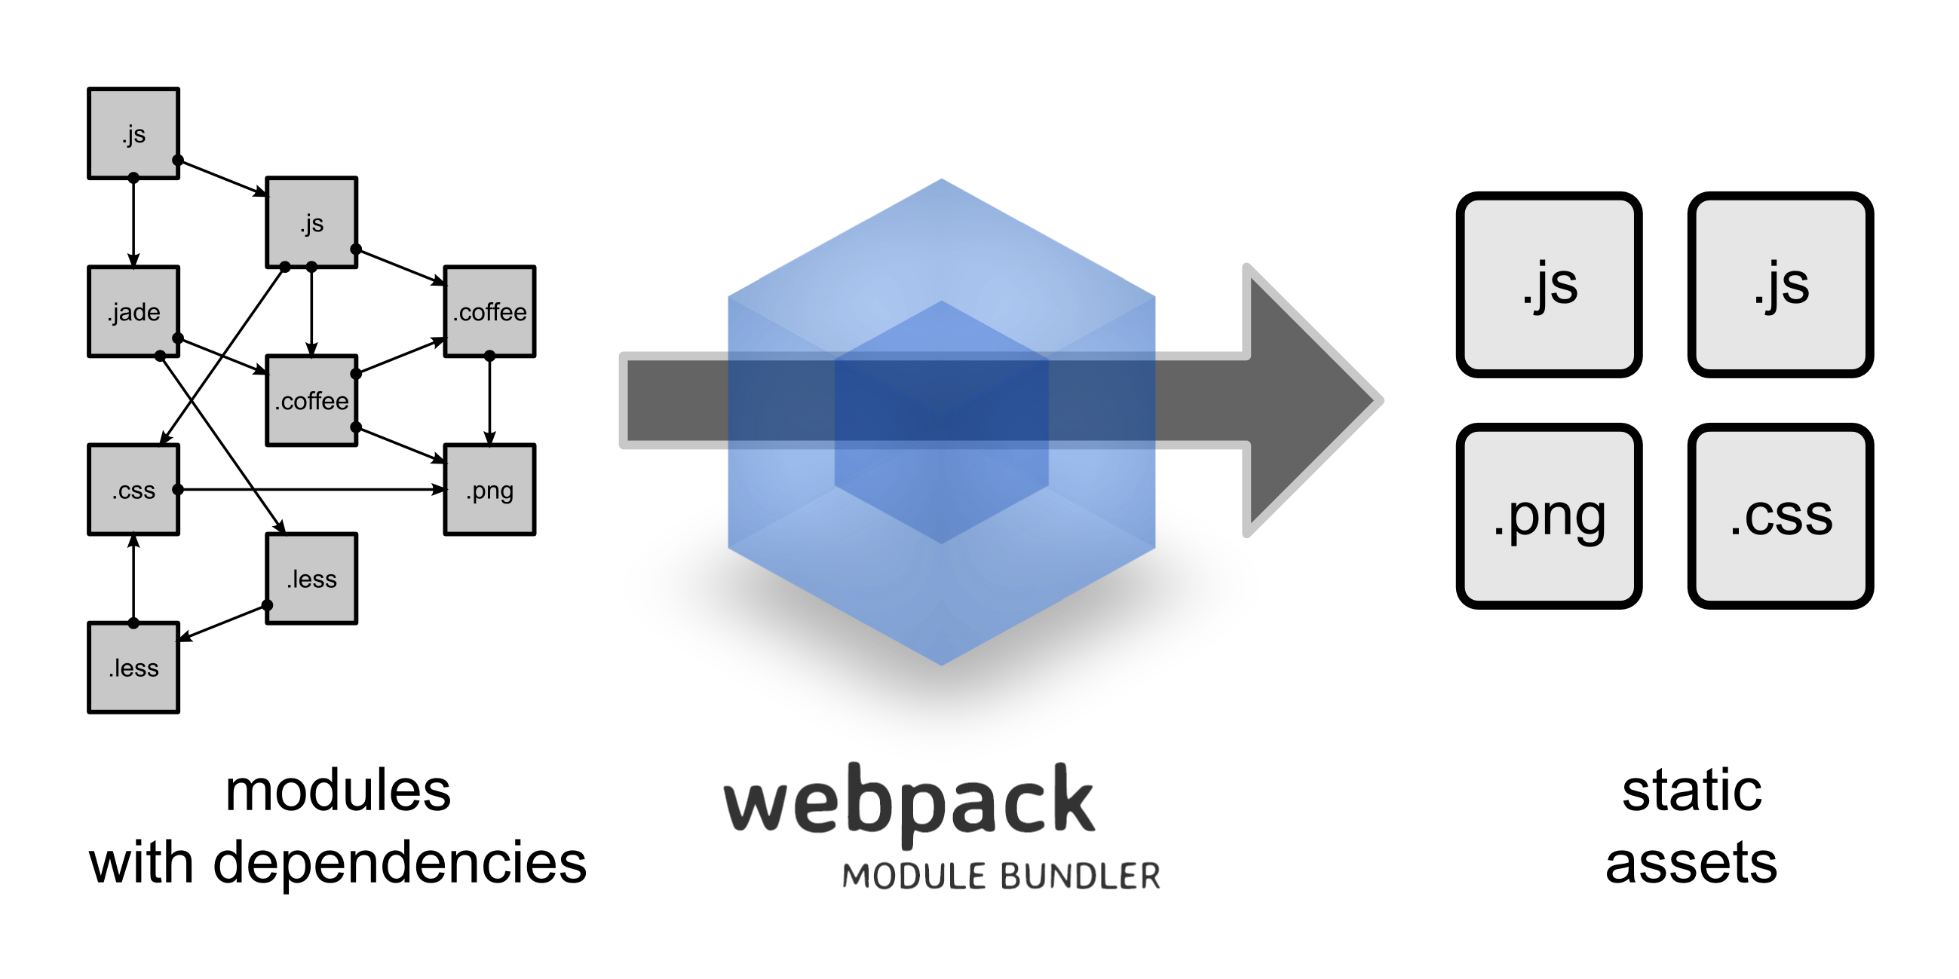
Module Builder

Slide 7
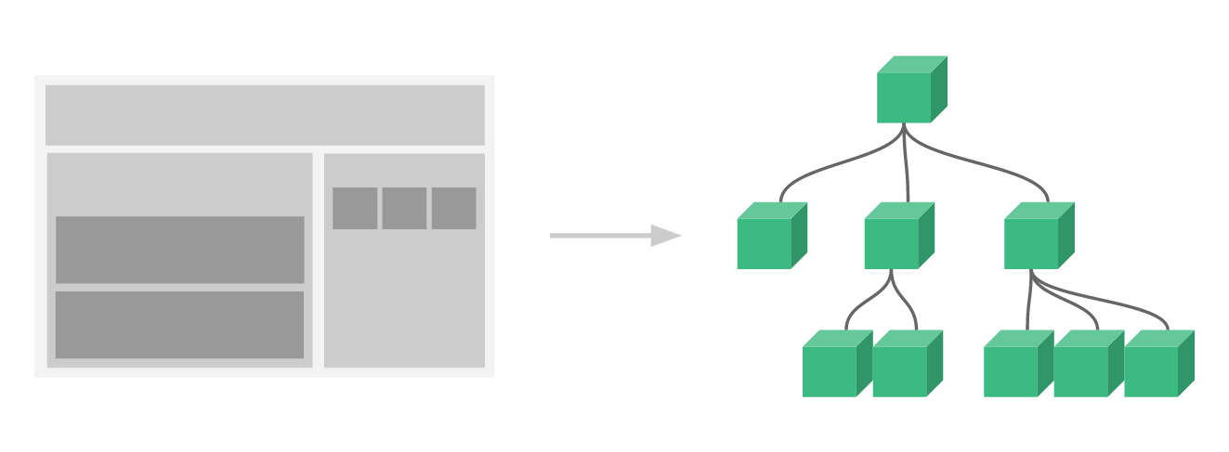
JS Framework

Slide 8
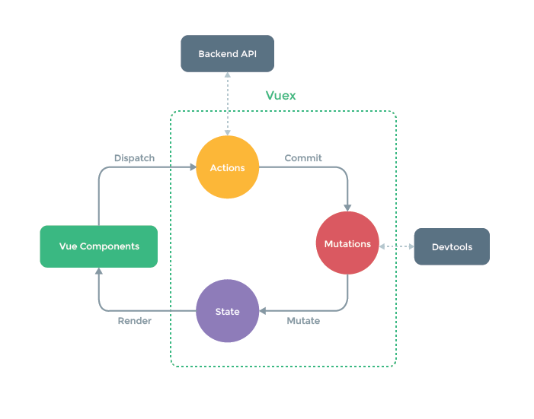
Vuex Beispiel

Slide 9
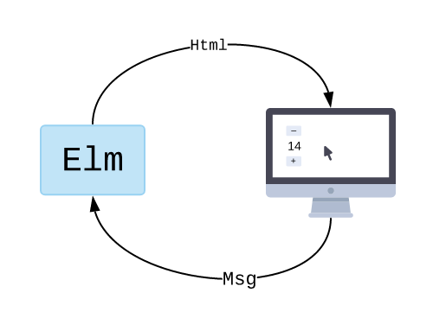
Der Elm Architektur-Kern

Slide 10
Elm Programm
Main — Verknüpfung zur Plattform
Model — Zustand der Anwendung
View — ein Weg den Zustand zu HTML zu machen
Update — ein Weg den Zusand durch Nachrichten zu ändern

Slide 11
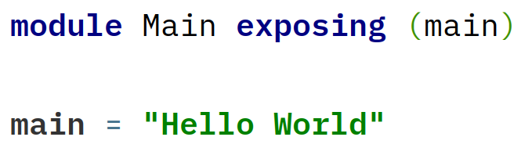

Slide 13
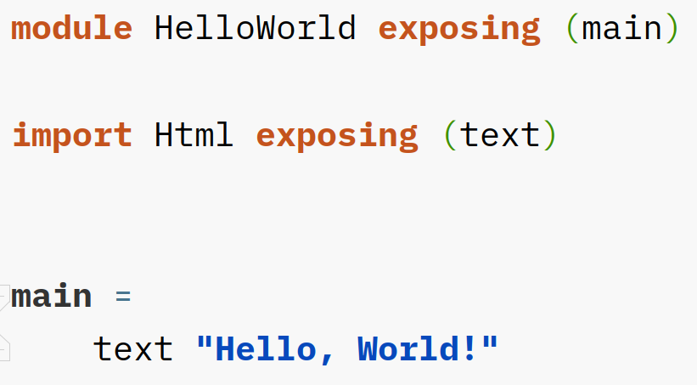

Slide 14
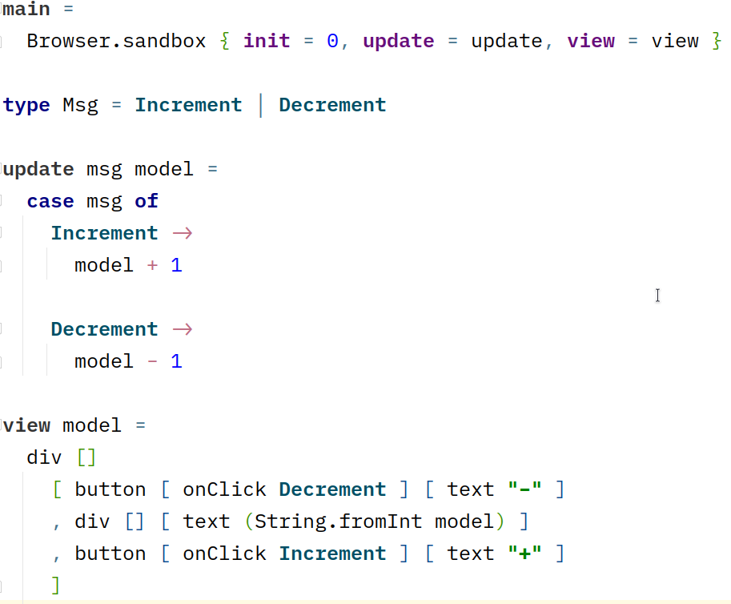

Slide 15
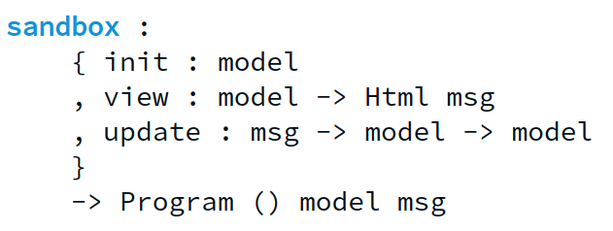

Slide 21
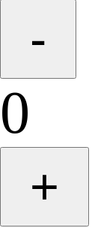

Slide 22

elm make src/Counter.elm
Counter.elm
index.html

Slide 23
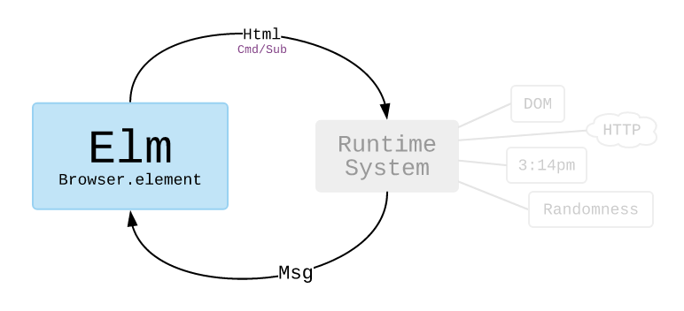
Die Elm Architektur

Slide 24
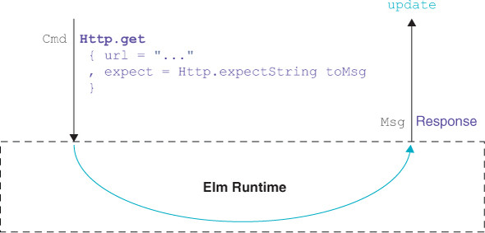
Cmd für HTTP

Slide 25
Live Demo!
Shoppinglist Beispiel
Counter.elm → Counter’.elm
Counter’.elm → ShoppingList.elm
Wenn wir noch Zeit haben
ShoppingList.elm → ShoppingList’.elm
ShoppingList’.elm → RandomDog.elm

Slide 26
Nächste Schritte
Elm Guide (https://guide.elm-lang.org)
Elm crash course - Building unbreakable webapps fast (https://youtu.be/kEitFAY7Gc8)
Privates Projekt anfangen

